Slide 1
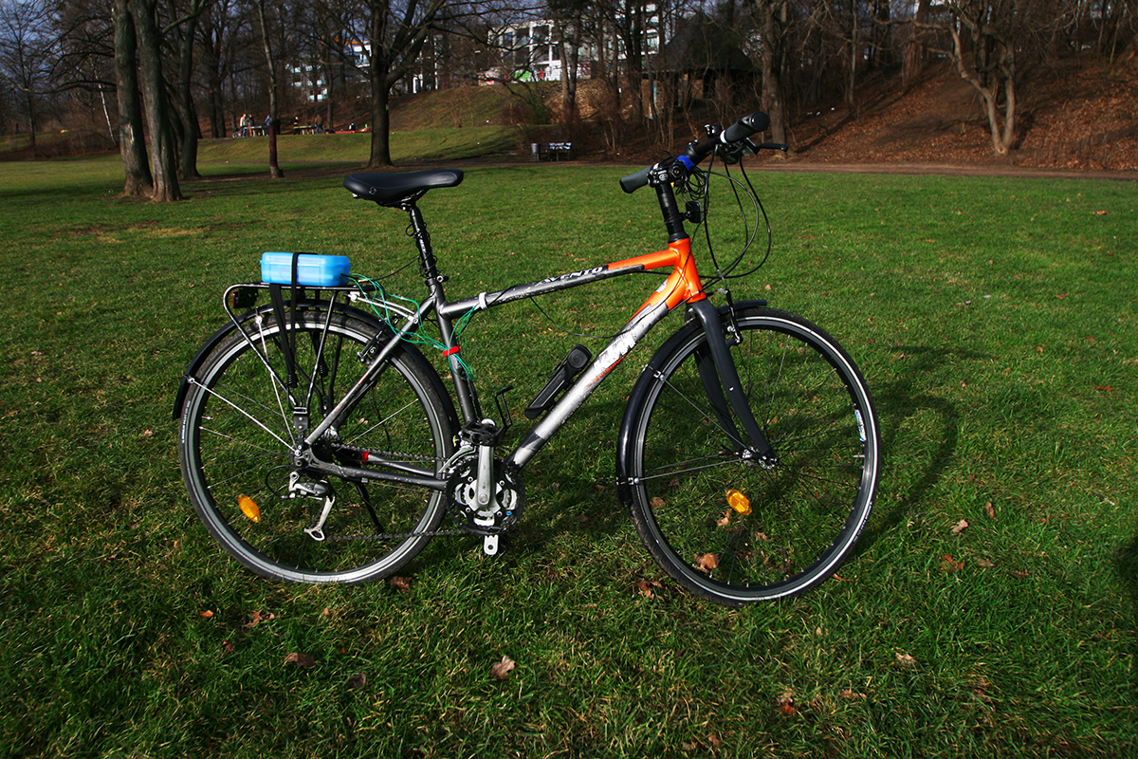
Urbane Sensornetzwerke: Projekt „Bike Vibrations“
Georg Bräunig, Dominik Pataky, Felix Wiemann

Slide 2
Gliederung
1 Einleitung
2 Methodik
2.1 Messung
2.2 Rohdatenverarbeitung mit Python
2.3 Interpolation mit R
2.4 Visualisierung in Openlayers
3 Ergebnisse und Auswertung
4 Probleme und Ausblick

Slide 3
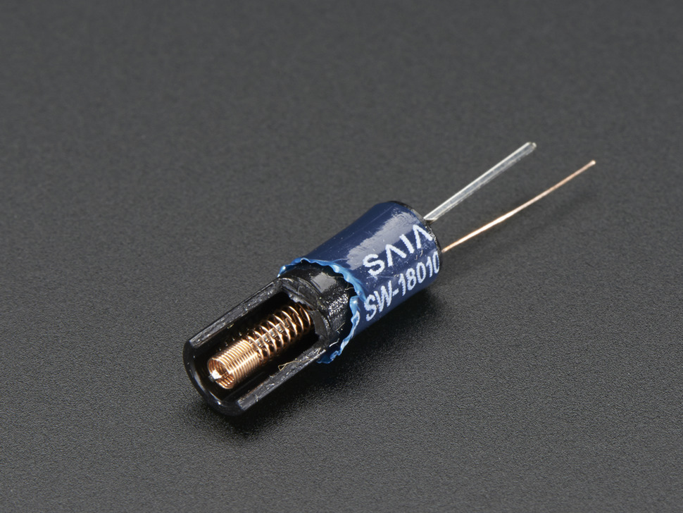
1 Einleitung
Quelle: http://www.adafruit.com/products/1766
Idee: Nutzung von Vibrationssensoren in Kombination mit Arduino Mikrokontroller
Ziel: kartographische Darstellung der Straßenqualität bezogen auf Verkehrsmittel Fahrrad

Slide 4
2 Methodik
Import Rohdaten aus csv
Messung
SQL Datenbank
KML (mit R)
JSON (mit Python)
Interpolation zu Vektoren (mit R)
Darstellung in Openlayers (HTML)

Slide 5
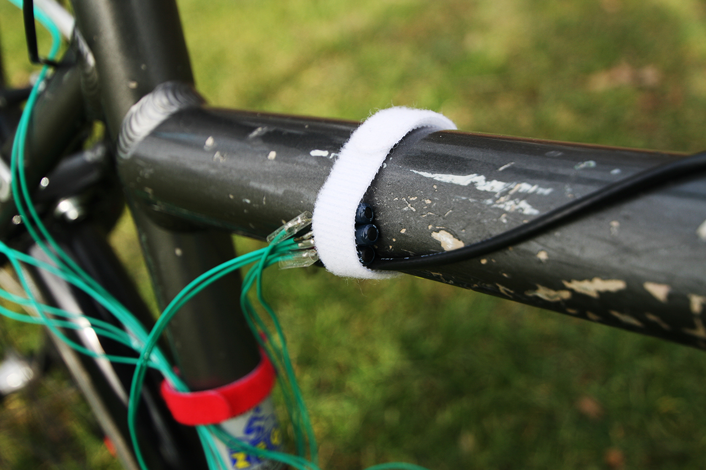
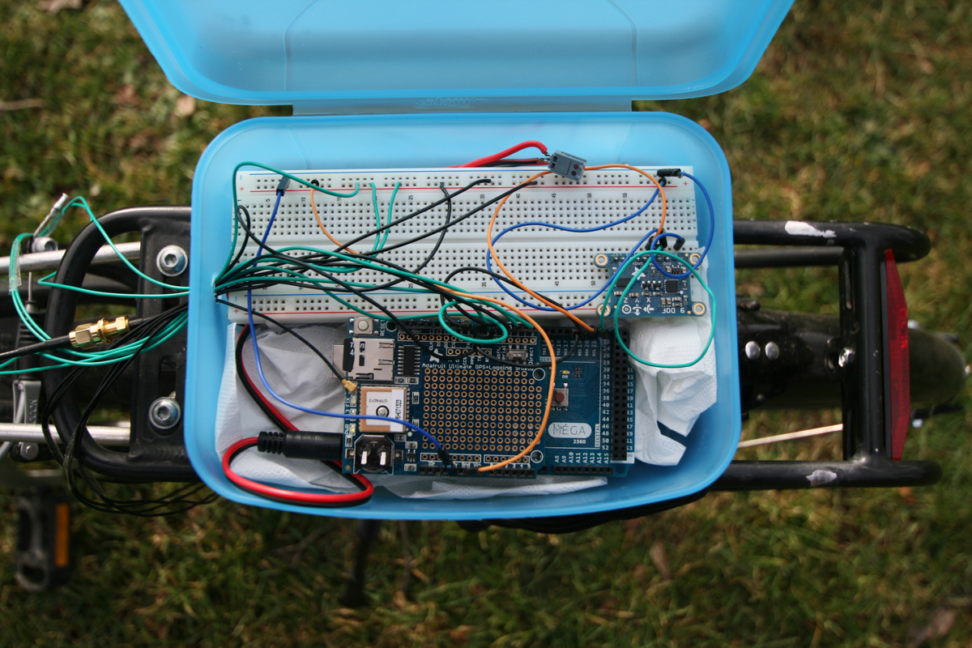
2.1 Messung
6 Vibrationssensoren (3 x empfindlich, 3 x träge)
Arduino Mega + GPS + IMU
Schreibvorgang in .txt zeilenweise alle 5 Sekunden und pro Sensorausschlag
Im Idealfall mehrere Messungen pro Strecke

Slide 6
2.2 Rohdatenverarbeitung mit Python
Einfügen der .txt Zeilen in SQL Datenbank mittels Python Skript
Vorfilterung der Daten (fehlerhafte GPS Koordinaten,…)
Konvertierung der NMEA Daten in GPS Koordinaten

Slide 7
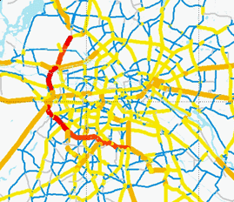
2.3 Interpolation mit R
Datensatz enthält zunächst nur Punkte
Visualisierung nicht sehr aussagekräftig
„Snappen“ der Punkte an Straßenverlauf von OSM mit anschließender Interpolation
Darstellung mittels Vektoren und
Farbskala (grün/rot = hohe/niedrige
Straßenqualität), ähnlich Karten zur
Darstellung der Straßenverkehrs- belastung
Quelle: www.stadtentwicklung.berlin.de/umwelt/luftqualitaet/de/emissionen/e-kataster_verkehr.shtml

Slide 8
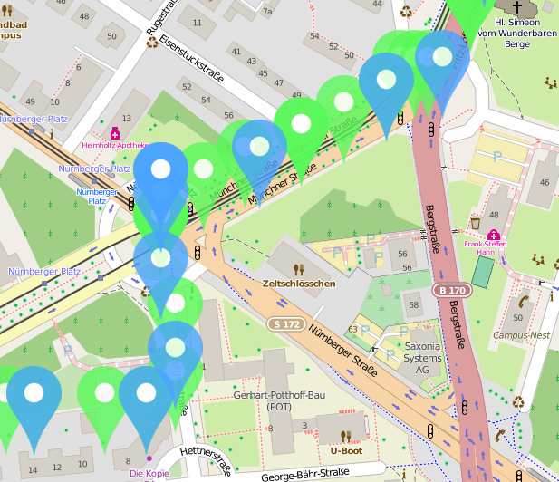
2.4 Visualisierung in Openlayers
Pythonskript zur Gruppierung der Punkte jedes Sensortyps und Erstellung von JSON Datei
Darstellung mittels HTML Skript

Slide 9
3 Ergebnisse und Auswertung
Aktueller Stand:
Punktuelle Darstellung der Daten in Openlayers
Polylinie aus Punkten
Aussage zu Aufnahmequalität noch nicht möglich

Slide 10
4 Probleme und Ausblick
Messung:
Optimale Befestigung der Sensoren an Fahrrad abhängig von Art der Auswertung
Ausrichtung beeinflusst Ergebnisse
Träge Sensoren schlagen nicht aus
Interpolation:
„Snappen“ der Punkte funktioniert noch nicht
Zugriff auf OSM Straßenlayer noch nicht automatisiert

